Slide 1
STARTUP ECO TRAINING FIRMS
Parteners:
România
Croația
Grecia
Italia
Marea Britanie
Turcia
GRUPURI ȚINTĂ
Elevi cu vârste de 14-18 ani
Profesori de la școlile partenere
Proiectul urmărește să:
Dezvolte o atitudine civica responsabilă față de mediul înconjurător, exersând abilitățile de antreprenor și responsabilitatea asumării riscurilor in cadrul firmelor de exercițiu.
Strategic Partnerships for Schools Only
Erasmus+
2016 - 2018

Slide 2
Reuniuni transnaționale
România - 3 zile
PREZENTAREA PARTENERILOR ȘI ORGANIZAREA ACTIVITĂȚILOR
Grecia
REVIZUIREA PRODUSELOR PROIECTULUI ȘI PREZENTAREA VARIANTELOR FINALE

Slide 3
Reuniuni transnaționale
Anglia- “ECO BUSINESS SOLUTIONS” SEMINAR – profesori – 5 zile
Croatia – CUM SĂ COMPUI UN PLAN BUN DE AFACERI – studenți – 5 zile
Grecia – EXPOZIȚIA FIRMELOR DE EXERCIȚIU – studenți – 5 zile
Italia - COMPETIȚIA FIRMELOR – studenți – 5 zile

Slide 4
Produsele finale
good practice guide
website
support resources
dissemination materials
business dictionary
CDs, poster

Slide 5
ECOBOX
În zilele noastră, protecția pentru mediul înconjurător este un element vital, am decis să promovăm un stil de viață sănătos cu cele trei produse: ECOBOXes, Pachete cu Semințe și un ghid de grădinărit;

Slide 6
VELO Courier
As courier services which consist in fuel consumption are frequently used, we suggest keeping our city clean and safe by using a environmentally-friendly method cosisting in the reduction of the fuel consumption;

Slide 9
Activități în Grecia
ZIUA 1
După ce ne-am cazat am plecat la școala parteneră din Grecia unde ne-am prezentat școala și firma;
Pe urmă, am vizitat expoziția internațională Thessaloniki;

Slide 10
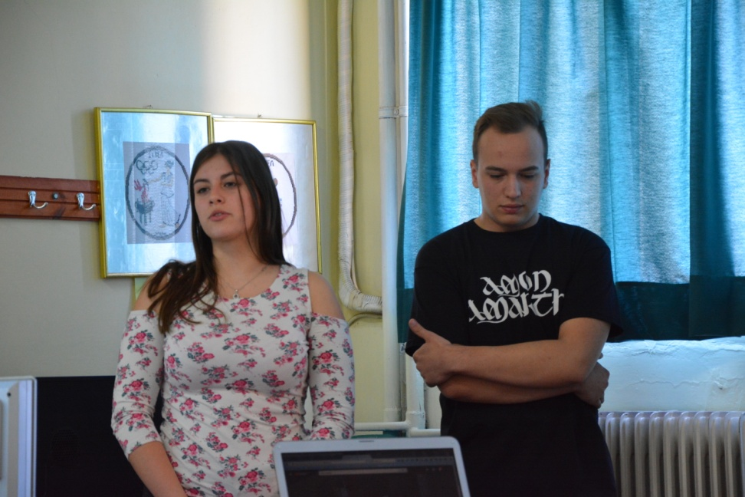
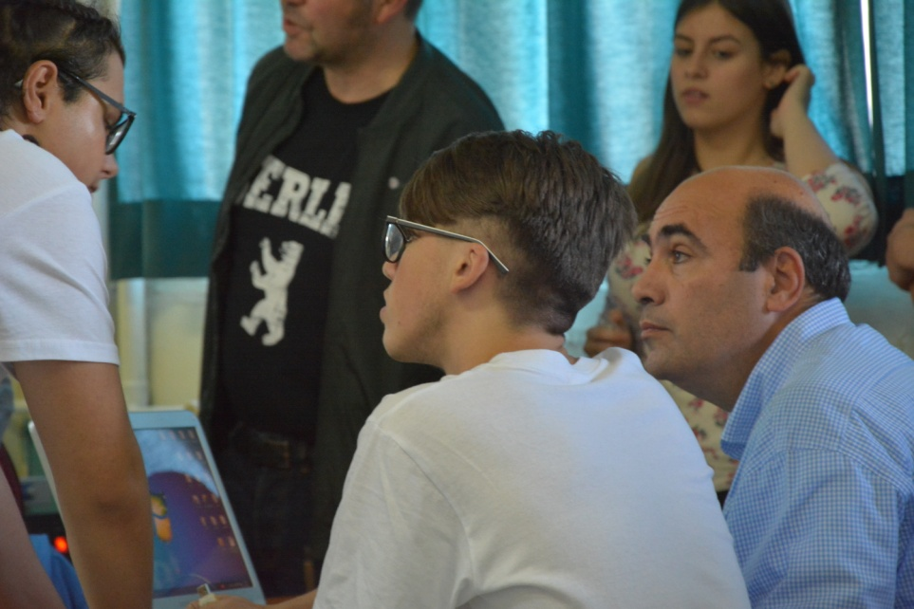
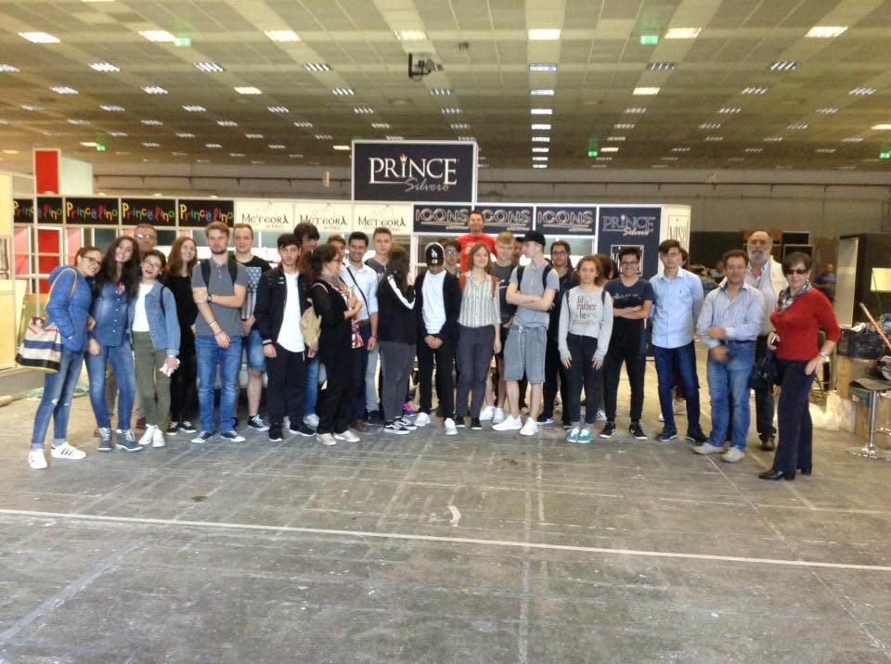

Slide 11
Activități în Grecia
ZIUA 2
În cea de a doua zi am participat la un seminar “Cum să organizezi un stand într-o expoziție ”, după aceea mergând într-un tur ghidat al orașului;

Slide 12
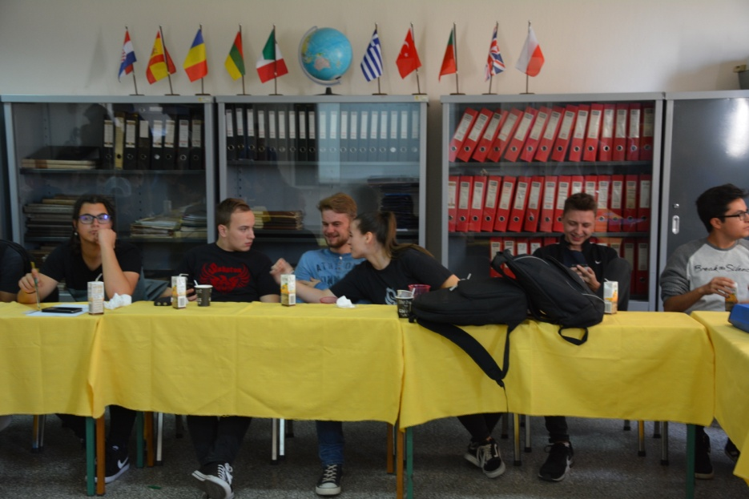
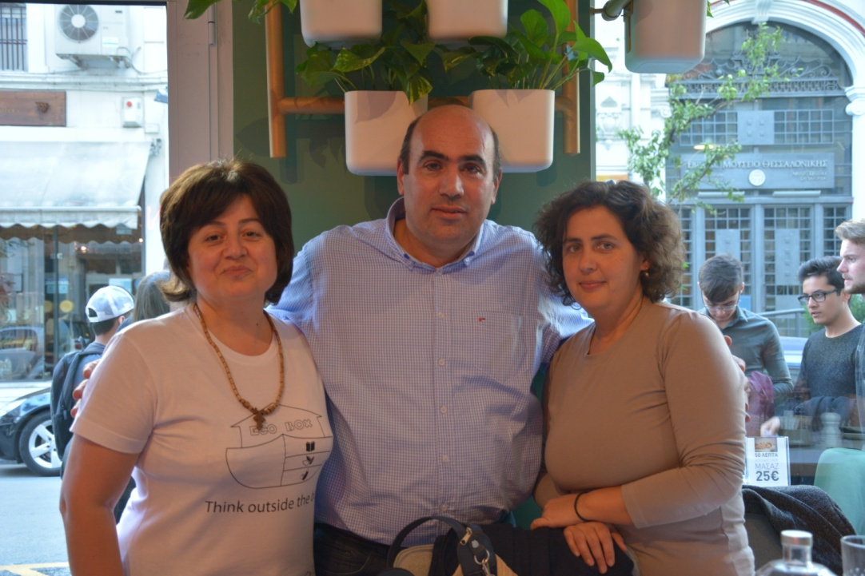

Slide 13
Activități în Grecia
ZIUA 3
În cea de a treia zi am organizat expoziția și am completat toate actele necesare;

Slide 14
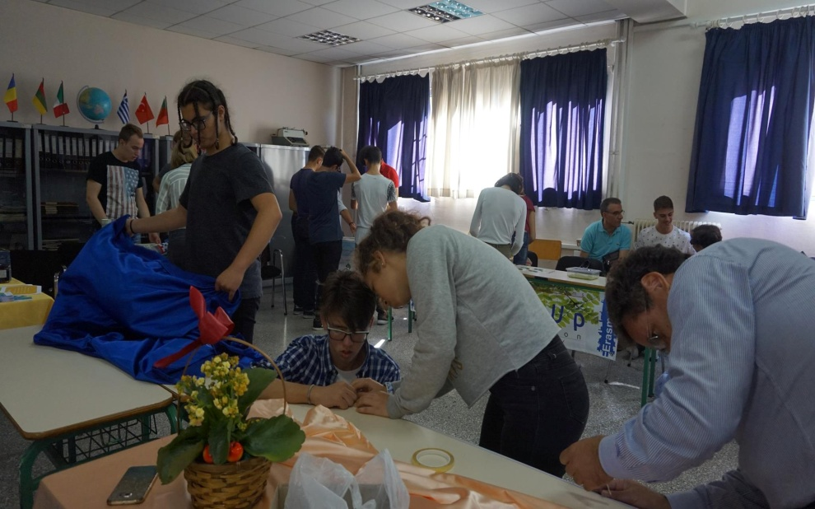
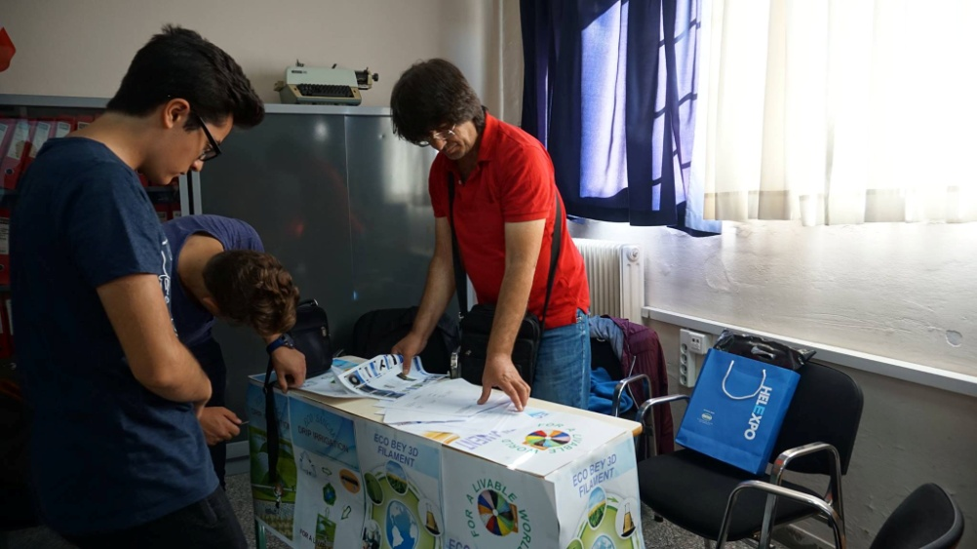
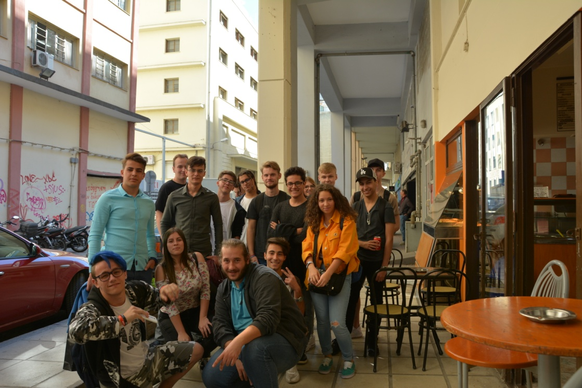

Slide 15
Activități în Grecia
ZIUA 4
Am participat la un workshop la școală și am continuat să ne promovăm produsele, de asemenea am participat și la ultima parte a proiectului, la evaluarea acestuia;

Slide 16
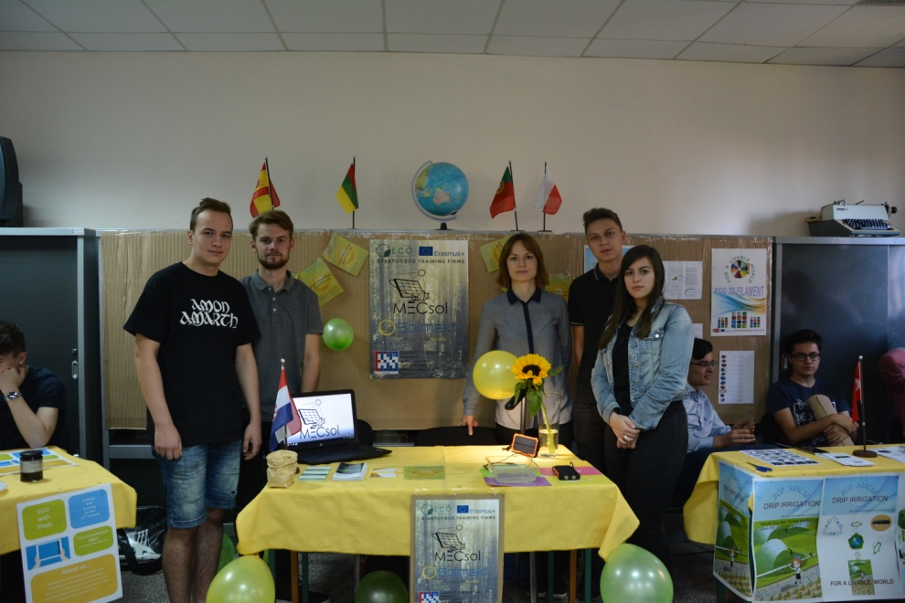
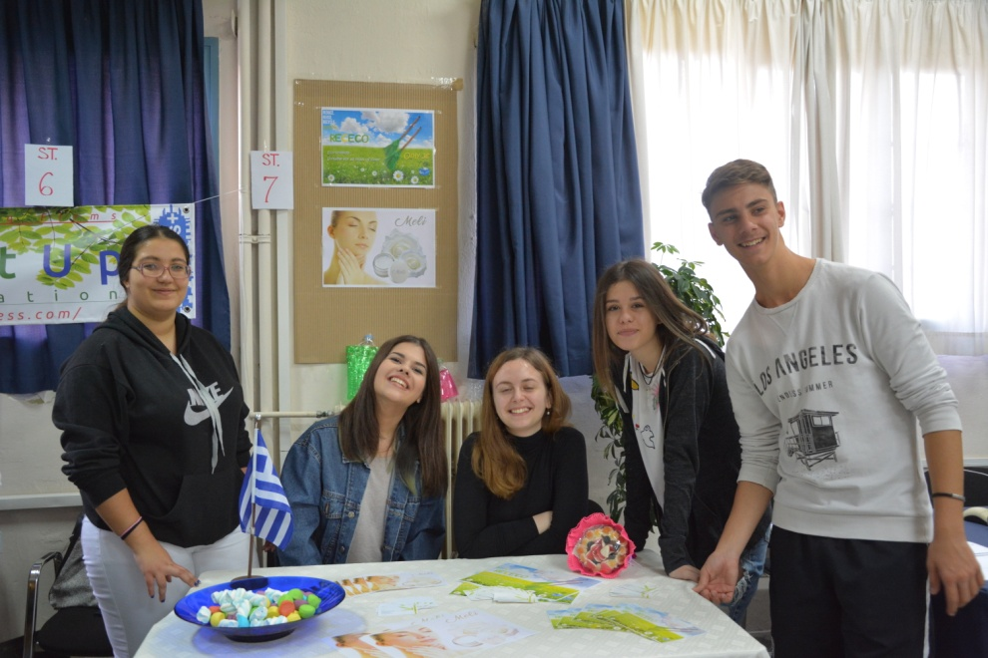
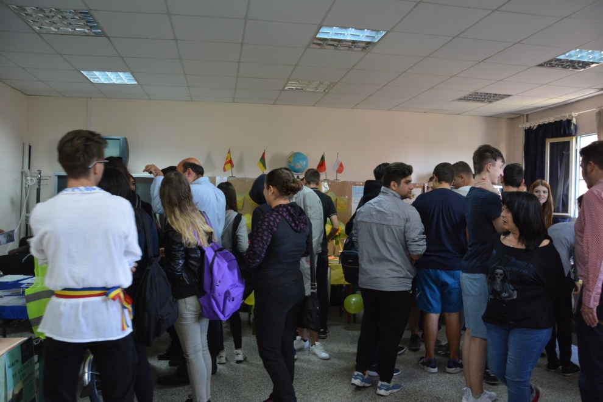
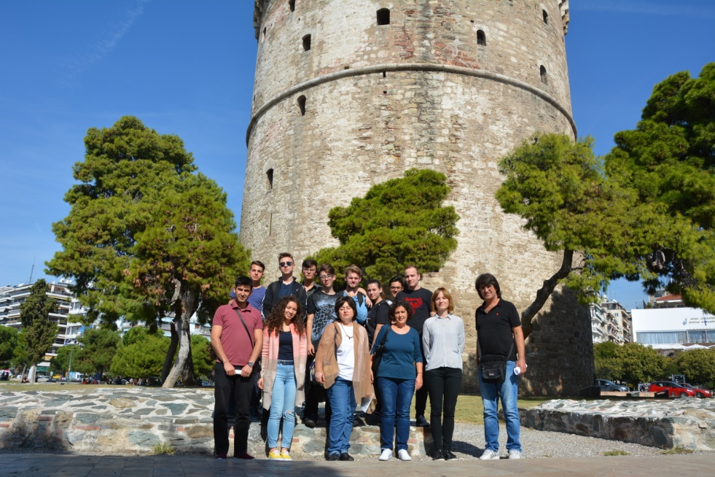

Slide 17
Activități în Grecia
ZIUA 5
În ultimele zile am luat parte la câteva lecții de antreprenoriat și am petrecut ultimele momente alături de noii noștri prieteni;

Slide 18
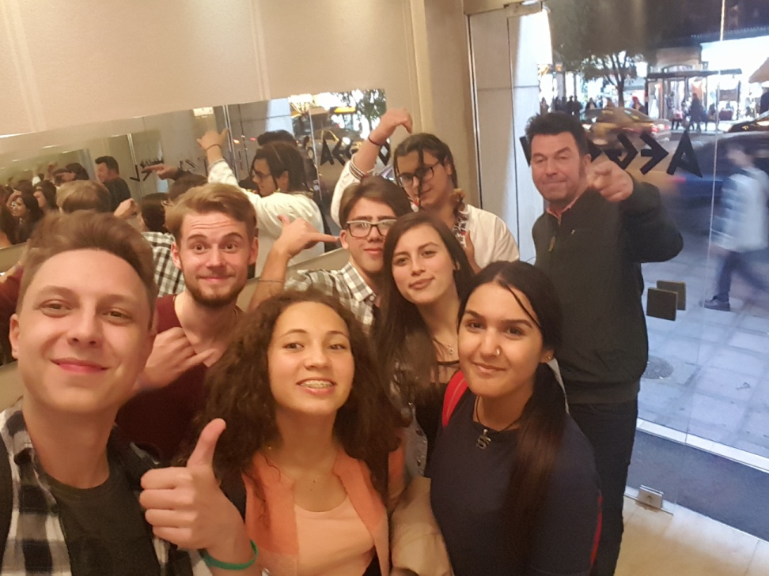
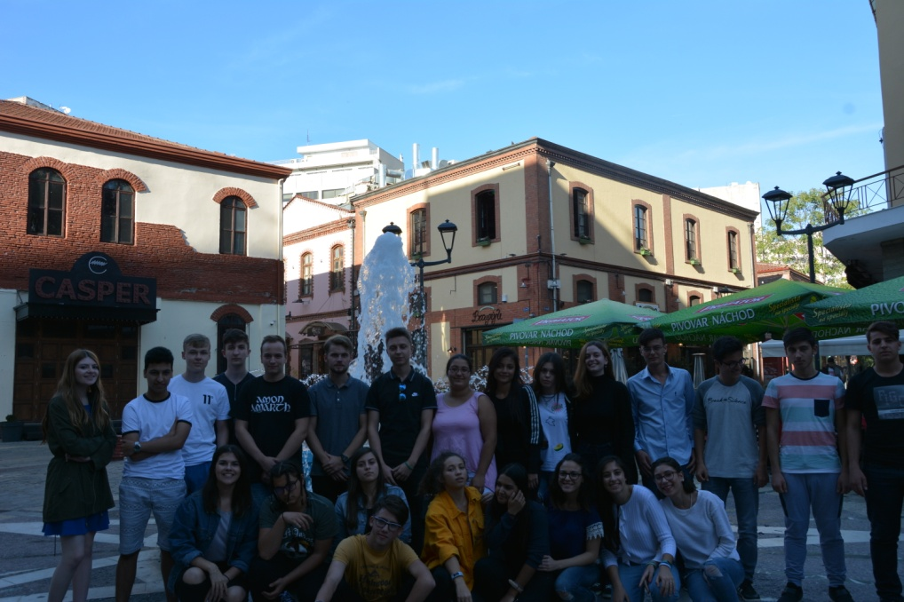
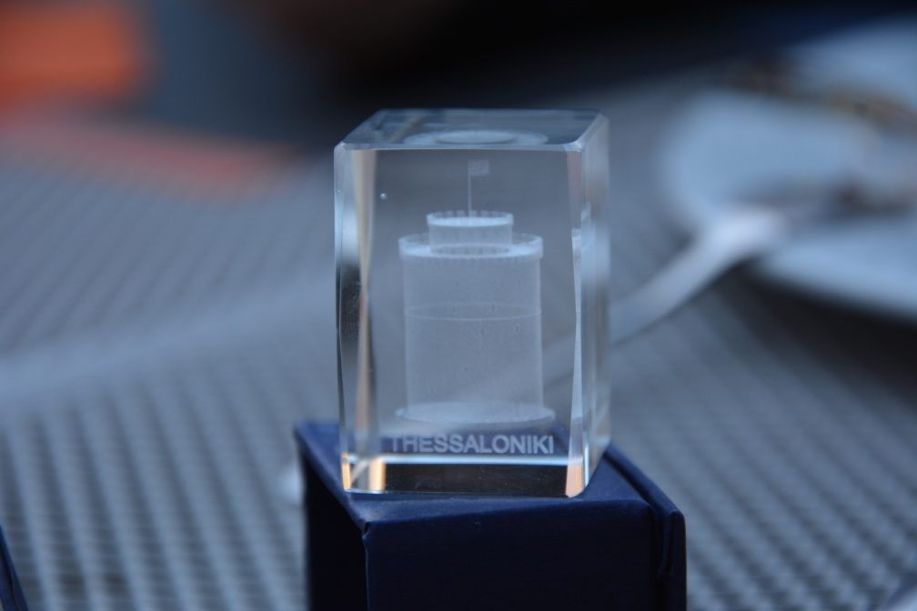

Slide 19
Mulțumim pentru atenția acordată!

